Slide 1
Tema de casă – Rci Sdn – Software-Defined Networking
Aflorei Victor
Prof. Coordonator: Conf.dr.ing Ștefan Stăncescu
Master IISC

Slide 2
Scopul Sdn – Software-Defined Networking
Scopul SDN este de a oferi interfețe deschise care permit dezvoltarea de software ce poate controla conectivitatea oferită de un set de resurse ale rețelei cât și fluxul de trafic din rețea, împreună cu posibilitatea de a analiza și de a modifica traficul din rețeaua respectivă.
Aceste funcții primitive pot fi abstractizate în anumite servicii de rețea arbitrare, dintre care unele ar putea să nu fie prezente în mod evident.

Slide 3
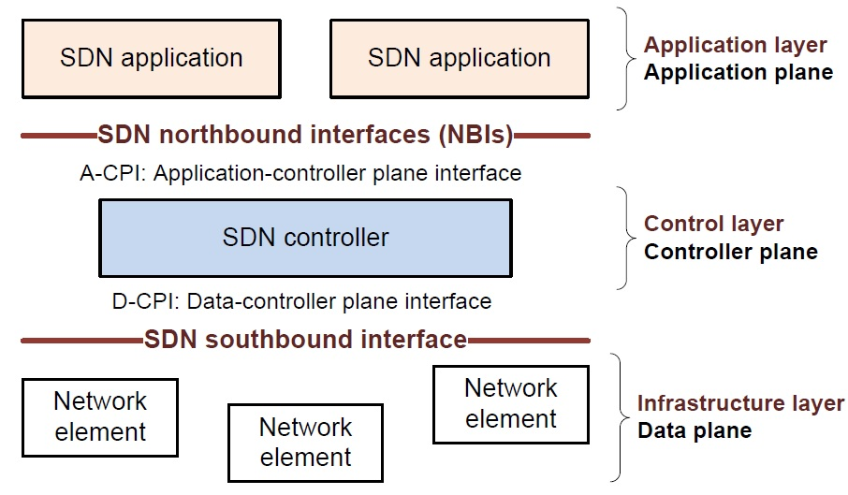
Componentele de bază ale arhitecturii sdn
Componentele de bază SDN, cu terminologia similară cu cea prezentată de ONF - Open Networking Foundation - "Software-Defined Networking: The New Norm for Networks"
Figura 1. Componentele de bază ale SDN

Slide 4
Elementele arhitecturale de bază
Data plane
Planul de date cuprinde un set format din unul sau mai multe elemente de rețea, fiecare dintre ele conținând un set de resursele pentru forwardarea și pentru procesarea traficului.
Controller plane
Controller plane cuprinde un set de controllere SDN, dintre care fiecare are controlul exclusiv asupra unui set de resurse expuse de către unul sau mai multe elemente de rețea (NE – Network Elements) din planul de date.
Funcționalitatea minimă a controller-ului SDN este de a executa cu fidelitate solicitările aplicațiilor pe care le suportă, în timp ce izolează fiecare aplicație de toate celelalte.
Application plane
Application plane cuprinde una sau mai multe aplicații, dintre care fiecare are controlul exclusiv asupra unui set de resurse expuse de către unul sau mai multe controllere SDN.
O aplicație poate invoca sau colabora cu alte aplicații. O aplicație poate acționa ca un controller SDN în domeniul propriu.

Slide 5
Continuare – Elemente arhitecturale
Management-ul
Funcționalitatea minimă a managerului este de a aloca resurse dintr-un pool de resurse localizate într-un plan inferior la o anumită entitate client într-un plan superior, precum și de a stabili accesibilitatea informațiilor pentru a permite entităților de pe planele inferioare și superioare să comunice reciproc.
Administrarea
Fiecare entitate într-o tranziție nord-sud prin toate planele poate aparține unui domeniu administrativ diferit. Managerul trebuie să se afle în același domeniu administrativ ca și entitățile pe care le administrează.
Protocoalele ONF
Protocolul OF-config este utilizat pentru a efectua unele dintre funcțiile care sunt necesare interfaței de management.

Slide 6
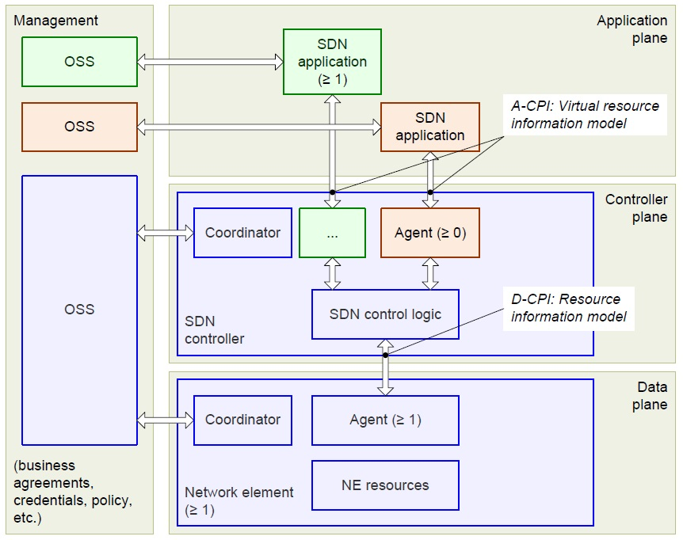
Privire de ansamblu a arhitecturii SDN
Figura 2. Privire de ansamblu a arhitecturii SDN

Slide 7
Stratul de infrastructură (data plane) cuprinde elemente de rețea, care își expun capabilitățile spre stratul de control (controller plane) ​prin intermediul unor interfețe numite SDN southbound interface.
Aplicațiile SDN se găsesc în stratul aplicație și transmit cerințele lor de rețea spre controller plane prin intermediul unor interfețe numite SDN northbound interface (adesea aceste interfețe se mai numesc NBI).
În mijloc, controller-ul SDN traduce cerințele aplicațiilor și exercită un control de nivel scăzut asupra elementelor din rețea, în timp ce furnizează informații relevante spre aplicațiile SDN.

Slide 8
Principiile SDN
Decuplarea planului controller-ului și planului de date
Acest principiu solicită plane separate pentru controller și pentru date.
Controlul centralizat din punct de vedere logic
În comparație cu controlul local, un controller centralizat are o perspectivă mai largă a resurselor aflate sub controlul său și poate lua decizii potential mai bune cu privire la modul lor de alocare. Scalabilitatea este imbunătățită atât prin decuplarea cât și prin centralizarea controlului, permițând priviri mai globale dar mai puțin detaliate a resurselor din rețea.
Expunerea abstractizată a resurselor rețelei și statusul aplicațiilor externe
Aplicațiile pot exista la orice nivel de abstractizare sau granularitate, atribute descrise adesea ca diferite latitudini, cu ideea că orientarea spre nord sugereză un grad mai mare de abstractizare.

Slide 9
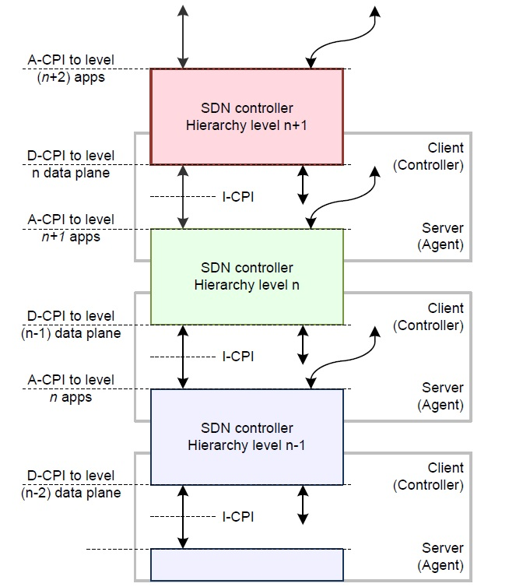
Modelul de nivel înalt a tuturor interfețelor verticale din arhitectura SDN reprezintă expunerea unei instanțe a unui model informațional - de la server la client, pe care clientul poate efectua operații create-read-update-delete (CRUD) și operații specifice clasei.
Din acest punct de vedere, funcția de management este responsabilă de instantierea modelelor de informații și a politicilor care definesc capabilitățile expuse peste interfețele dintre plane, mai ales dincolo de granițele domeniului de încredere.
Figura 3. Rolurile ierarhice recursive

Slide 10
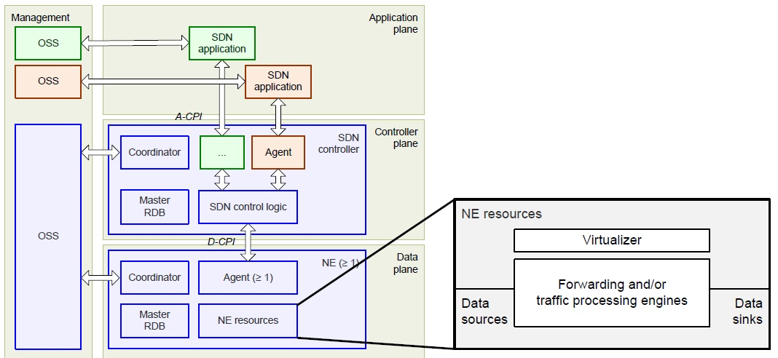
Data plane
Figura 4. Resursele NE (Network elements)
Interfața dintre data plane și controller plane (D-CPI) conține următoarele funcții:
Controlul pragmatic al tuturor funcțiilor expuse de RBD;
Avertizarea capabilităților;
Notificarea evenimentelor.
RDB - bază de date master de resurse ce reprezintă repozitoriul conceptual a tuturor resurselor informaționale cunoscute la nivelul elementului de rețea.

Slide 11
Controller Plane
Funcțiile și serviciile care fac parte din comportamentul vizibil din exterior a unui controller includ o vizibilitate completă a instanței modelului informațional aflat sub controlul său. Funcțiile suplimentare care pot fi necesare, depind de anumite circumstanțe:
Învățarea topologiei și calculul de căi (path computation);
Crearea și menținerea unui model suplimentar abstractizat de resurse pentru aplicațiile sale, cu resursele delimitate de politica aplicată. Virtualizarea și controlul resurselor sunt potențial recursive.
Elemente funcționale ale controller-ului SDN
Funcția de control a planului de date (Data plane control function - DPCF)
Coordonatorul (Coordinator)
Virtualizer
Agentul

Slide 12
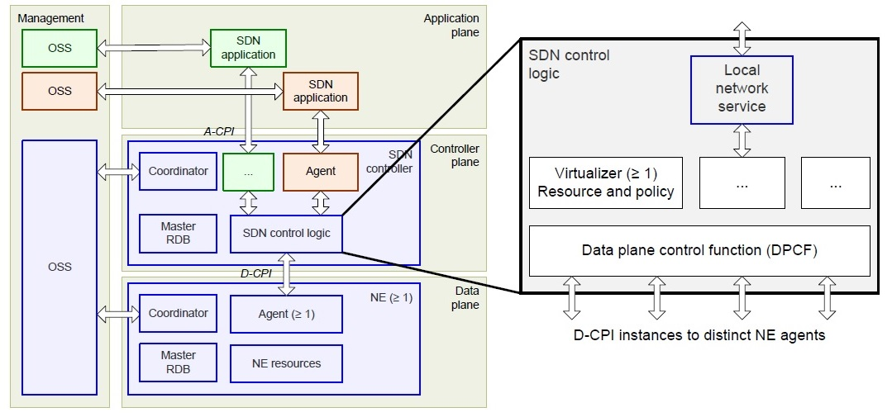
Figura 5. Logica de control a SDN

Slide 13
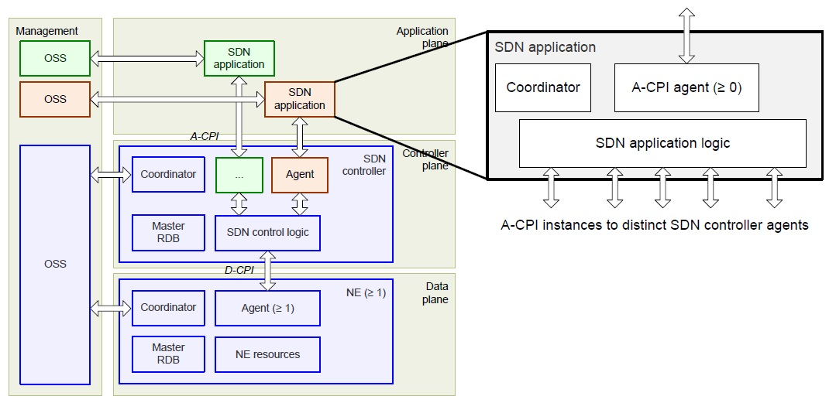
Application plane
Figura 6. SDN – Application plane
Principiile SDN permit ca aplicațiile să precizeze resursele și comportamentul de care au nevoie de la rețea.
Interfața dintre controller-ul SDN și planul aplicațiilor este numită interfața application-controller, A-CPI.
Figura 6. ilustrază că o aplicație SDN poate suporta ea un agent A-CPI, care permite ierarhii recursive a aplicației.

Slide 14
Funcția de management
Funcția de management acoperă task-uri de suport a infrastructurii care nu trebuie să fie efectuate de către planele de aplicație, control si de date.
Funcția de management poate efectua și operații pentru care planele aplicație, de control și de date sunt restricționate de politica sau din alte motive
Arhitectura SDN recunoaște funcțiile de management clasice, cum ar fi de inventarul echipamentelor, izolarea erorilor, upgrade de software și altele asemănătoare, dar le privește ca fiind inafara domeniul de aplicare al SDN.
Unul dintre beneficiile percepute ale SDN este de a permite clienților (din domenii de încredere străine) să realizeze multe dintre acțiunile care sunt în prezent efectuate de sisteme de management.

Slide 15
Concluzii
Principalele avantaje ale SDN sunt:
Reducerea costurilor
Reducerea overhead-ului
Fizic vs. Virtual Networking Management
Managing Virtual Packet Forwarding
Downtime redus
Izolarea și controlul traficului
Extensibilitate
Central Networking Management Tool

Slide 16
Vă multumesc!

